Slide 1



時
その
歴史が分かった
File５

Slide 2

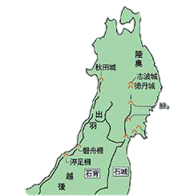
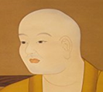
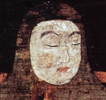
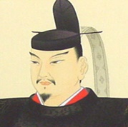
平安時代
File５
解説
平安時代①
桓
794年
桓武天皇 が 平安京（ 京都 ）に都を移す
Who?
Where?
現在の地名
平城京（奈良）では貴族・僧の間で勢力争いが激化し、政治が混乱
国内の動き
朝廷の支配に従うものか！
外交の動き
遣唐使 の派遣
使い
唐
東北（ 蝦夷 ）
中国
？
帰国した日本の僧たち
坂上田村麻呂 を
征夷大将軍 に任命し、派兵した。
宗派
宗派
Ｗｈｏ？
真言宗
天台宗
何宗
何宗
役職名
空 海
最 澄
Ｗｈｏ
総本山
Ｗｈｏ
総本山
高野山 金剛峯寺
比叡山 延暦寺
朝廷（桓武天皇）
寺の名前
寺の名前
真言宗→
空海
天台宗→
最澄
唐の衰退
真
空パック
は、天
さいだ！
遣唐使の停止
国風文化
894年
唐は衰退している。
危険な航海を続ける意味はあるのか！
日本の風土・生活・感情にあった文化
菅原道真
Ｗｈｏ？
あとで詳しく

Slide 3
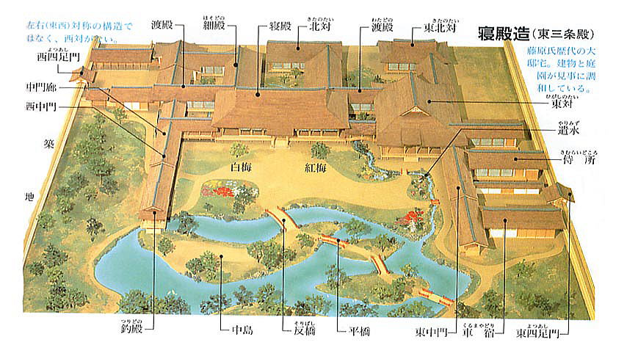

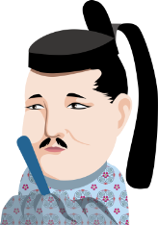


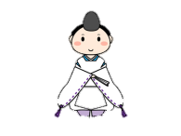
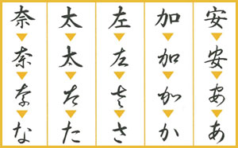
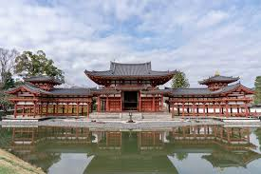
平安時代
File５
解説
平安時代②
摂
藤原道長 が 摂政 に
摂関政治
1016年
Ｗｈｏ
天皇が幼い時は摂政として、成人したら関白として実権をにぎった藤原氏の政治
藤原道長・藤原頼通父子のころが最盛期
藤原氏
天皇家
有名な和歌
親戚関係
結 婚
この世をば
我が世とぞ思ふ望月の
かけたることも
なしと思へば
娘
娘
藤原道長
妃
子
天皇
摂政や関白の要職を独占！
娘
娘
阿弥陀如来にすがって極楽浄土に生まれ変わることを願う信仰
浄土信仰
国風文化
文 学
建 築
何文化？
紀貫之らによって編さん
された和歌集
仮名文字
古今和歌集
平等院鳳凰堂
貴族の邸宅のつくりを何というか。
枕草子
清少納言の書いた随筆
寝殿造
遣唐使の廃止
藤原頼通 が建てた。
源氏物語
Who?
紫式部の書いた物語

Slide 4
平安時代
File５
解説
平安時代③
院
朝廷の動き
地方の動き
白河上皇 の 院政
10世紀中ごろ
平将門の乱
1086年
天皇の位をゆずり上皇として院で政治を行うこと
関東で起こった武士の争い
Ｗｈｏ？
藤原純友の乱
瀬戸内海で起こった武士の争い
天皇方
上皇方
11世紀後半
前九年合戦
後白河天皇
天皇家
崇徳上皇
東北地方の武士同士の争い
後三年合戦
対立
平清盛
平氏
平忠正
Ｗｈｏ？
源氏（源義家）が東日本で勢力を伸ばす
源義朝
源氏
源為義・為朝
〇
×
奥州藤原氏が東北で勢力を伸ばす
保元の乱
1156年
上皇と天皇の対立から起こった争い
平清盛
平vs源
源義朝
〇
×
1159年
平治の乱
上の乱の勝者で対立を深める
平 氏の世の中になっていく。

Slide 5
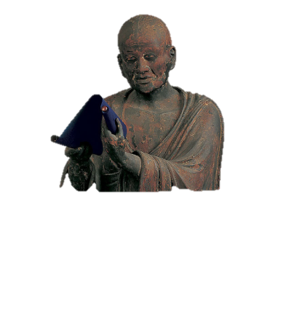
平安時代
File５
解説
平安時代④
平
平清盛 が武士として初めて 太政大臣 に。
平治の乱後
Who?
地位
地 位
横暴な政治をものがたる言葉
平家一門でないならば人ではない！
日宋貿易
貿易の名前
中国
宋
王朝名
日本
神戸 の港を整備した
（大輪田泊）
港
貴族・寺社や地方の武士の中で平氏の政治に対する不満が高まる。
源氏が挙兵
〇
×
山口県 の戦い
源氏
平氏
義経が平氏の滅亡させた
源平の争乱
1185年
壇ノ浦

Slide 6
平安時代
File５
桓
天皇
桓武天皇 の時代
①
かん
摂
摂関政治 （藤原 氏）の時代
貴族
②
？
せつ
院
上皇
院政 （ 白河上皇 ）の時代
③
？
い
平
平清盛 の時代
武士
④
たい

Slide 7
時
その
歴史が分かった
File５

